Slide 1
Приложение для мобильных устройств Bucket List «DreamQuest»
Команда «SKUMBRIA»

Slide 2
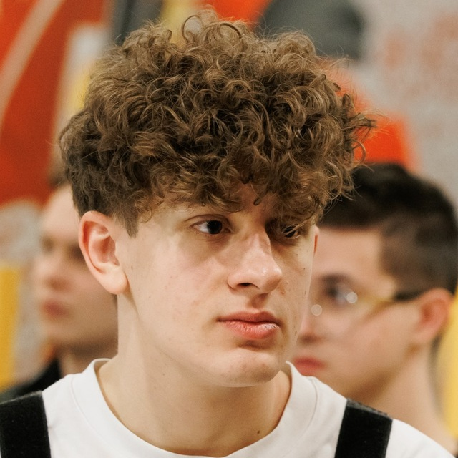
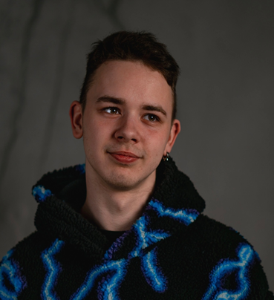
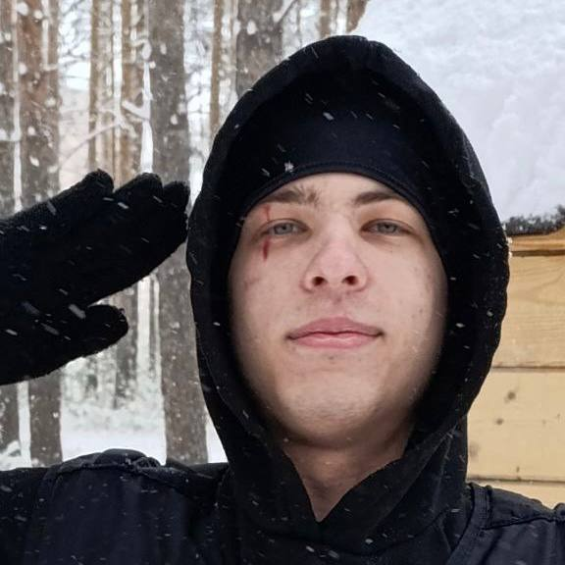
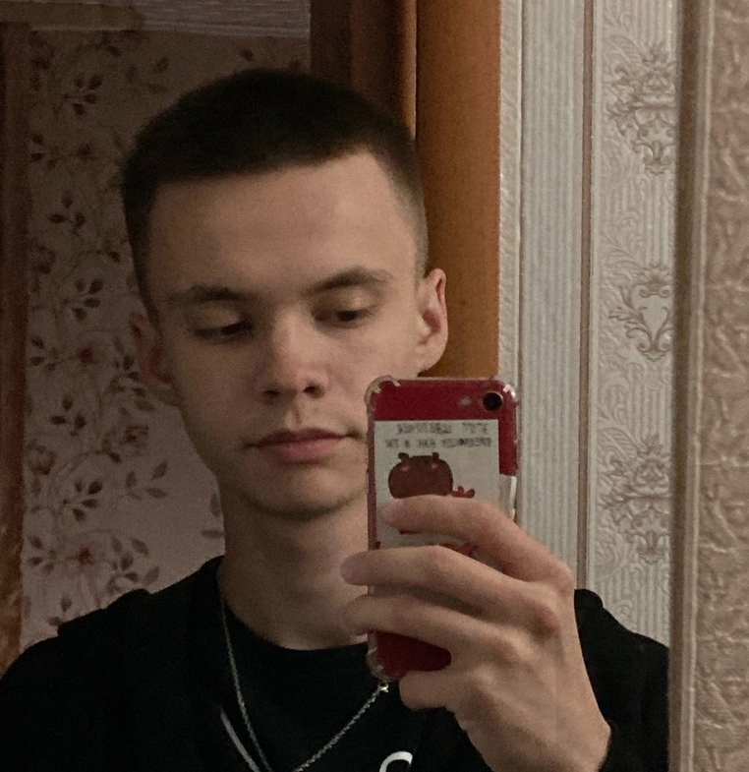
Наша команда
Тутуев Андрей
Аналитик
РИ-130932
Литвинов Кирилл Разработчик
РИ-130932
Чугунов Тимофей
Проектировщик
РИ-130932
Кахидзе Георгий Тимлид
РИ-130936
Предин Максим
Разработчик
РИ-130942
Смирнов Никита
Дизайнер
РИ-130936

Slide 3
Резюме проекта
Формат создаваемого объекта – веб-приложение для создания заметок, списков дел и напоминаний, чтобы держать все под контролем.
Цель проекта – создать интуитивно понятное и многофункциональное веб-приложение для управления задачами и заметками, которое поможет пользователям повысить продуктивность, организованность и никогда не забывать о важных делах.
Основные риски: Основные задачи:
Сжатые сроки разработки проекта
Нехватка опыта работы в команде
Анализ большой структуру полученных данных
Создать проект на основе пожеланий целевой аудитории
Научиться анализировать информацию
Собрать команду и научиться работать в ней
Резюме проекта

Slide 4
Целевая аудитория
Студенты 1-4 курса (опрошено 53 человека, 17-23 года)
Сотрудники
ООО «Металлург»
(опрошено 124 человека, 20-63 года)
Резюме проекта

Slide 5
Целевая аудитория
Наша целевая аудитория – это, прежде всего:
Студенты: учащиеся, которым требуется инструмент для организации учебного процесса, заметок и дедлайнов.
Люди, стремящиеся к организованности: те, кто хочет улучшить свою продуктивность и не забывать о важных делах.
Пользователи, использующие бумажные носители: те, кто предпочитает цифровые инструменты для ведения заметок и списков дел.
Резюме проекта

Slide 6
Цели и задачи проекта
Цель проекта – разработать и запустить прототип мобильного приложения "Bucket List" для организации и отслеживания жизненных целей и мечтаний пользователей.
Постановка цели по SMART
Specific (Конкретная)
Measurable (Измеримая)
Achievable (Достижимая)
Relevant (Актуальная)
Time-bound (Ограниченная во времени)

Slide 7
Анализ конкурентов
 | Создание и редактирование заметок | Управление списками дел | Напоминания и уведомления | Доступность | Синхронизация и доступ с разных устройств | Поиск по заметкам | Создание сложных таблиц | Сканирование документов и визиток с распознаванием текста | Удобная визуализация данных в виде таблиц, календарей | Подходит для широкого спектра задач, от личных заметок до управления проектами | Интеграция с мессенджером Telegram | За больший функционал, нужно доплачивать
Наше веб-приложение | ✓ | ✓ | ✓ | ✓ | ✓ | ✓ | ✘ | ✘ | ✘ | ✘ | ✓ | ✘
Бумажные носители | ✓ | ✘ | ✘ | ✘ | ✘ | ✘ | ✘ | ✘ | ✘ | ✘ | ✘ | ✘
Evernote | ✓ | ✓ | ✓ | ✓ | ✓ | ✓ | ✘ | ✓ | ✘ | ✘ | ✘ | ✓
Any.Do | ✓ | ✓ | ✓ | ✓ | ✓ | ✓ | ✘ | ✘ | ✘ | ✘ | ✘ | ✓
ClickUp | ✓ | ✓ | ✓ | ✓ | ✓ | ✓ | ✘ | ✘ | ✘ | ✘ | ✘ | ✓
Airtable | ✓ | ✓ | ✓ | ✓ | ✓ | ✓ | ✘ | ✘ | ✓ | ✘ | ✘ | ✓
Coda | ✓ | ✓ | ✓ | ✓ | ✓ | ✓ | ✓ | ✘ | ✘ | ✘ | ✘ | ✓
Notion | ✓ | ✓ | ✓ | ✓ | ✓ | ✓ | ✓ | ✘ | ✘ | ✓ | ✘ | ✓

Slide 8
Концепция
Наше приложение подразумевает под собой ряд функций, выделяющих нас на фоне конкурентов.
Мы сосредоточились на простоте и интуитивности, чтобы оно идеально подходило тем, кто ценит лёгкость использования и не хочет тратить время на изучение сложных интерфейсов.
Доступное на любой платформе с браузером, приложение обеспечивает бесшовную синхронизацию и доступ к вашим заметкам и задачам, где бы вы ни находились.
В отличие от некоторых конкурентов, мы ставим во главу угла конфиденциальность, гарантируя безопасность пользовательских данных. Нашей фишкой является возможность интеграции в телеграмм и отсутствие необходимости доплачивать за полноценный функционал.

Slide 9
Требования к продукту
Из результатов аналитики:
Интерфейс должен быть простым и интуитивным
Необходима бесшовная синхронизация на всех устройствах
Интеграция с Telegram
Конфиденциальность данных
Весь функционал доступен сразу и бесплатно

Slide 10
Технологический стек
Фронтенд: Figma, Photoshop
Бэкенд: Python
Средства разработки: Visual Studio Code
Системы управления и коммуникации: Discord, GitHub

Slide 11
Реализация проекта
Схема работы приложения, сценарии использования и дизайн макеты:
Вход и регистрация
Создание списка целей
Добавление новой цели
Редактирование целей
Получение уведомлений и напоминаний

Slide 12
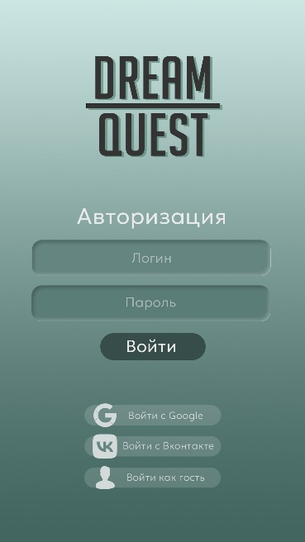
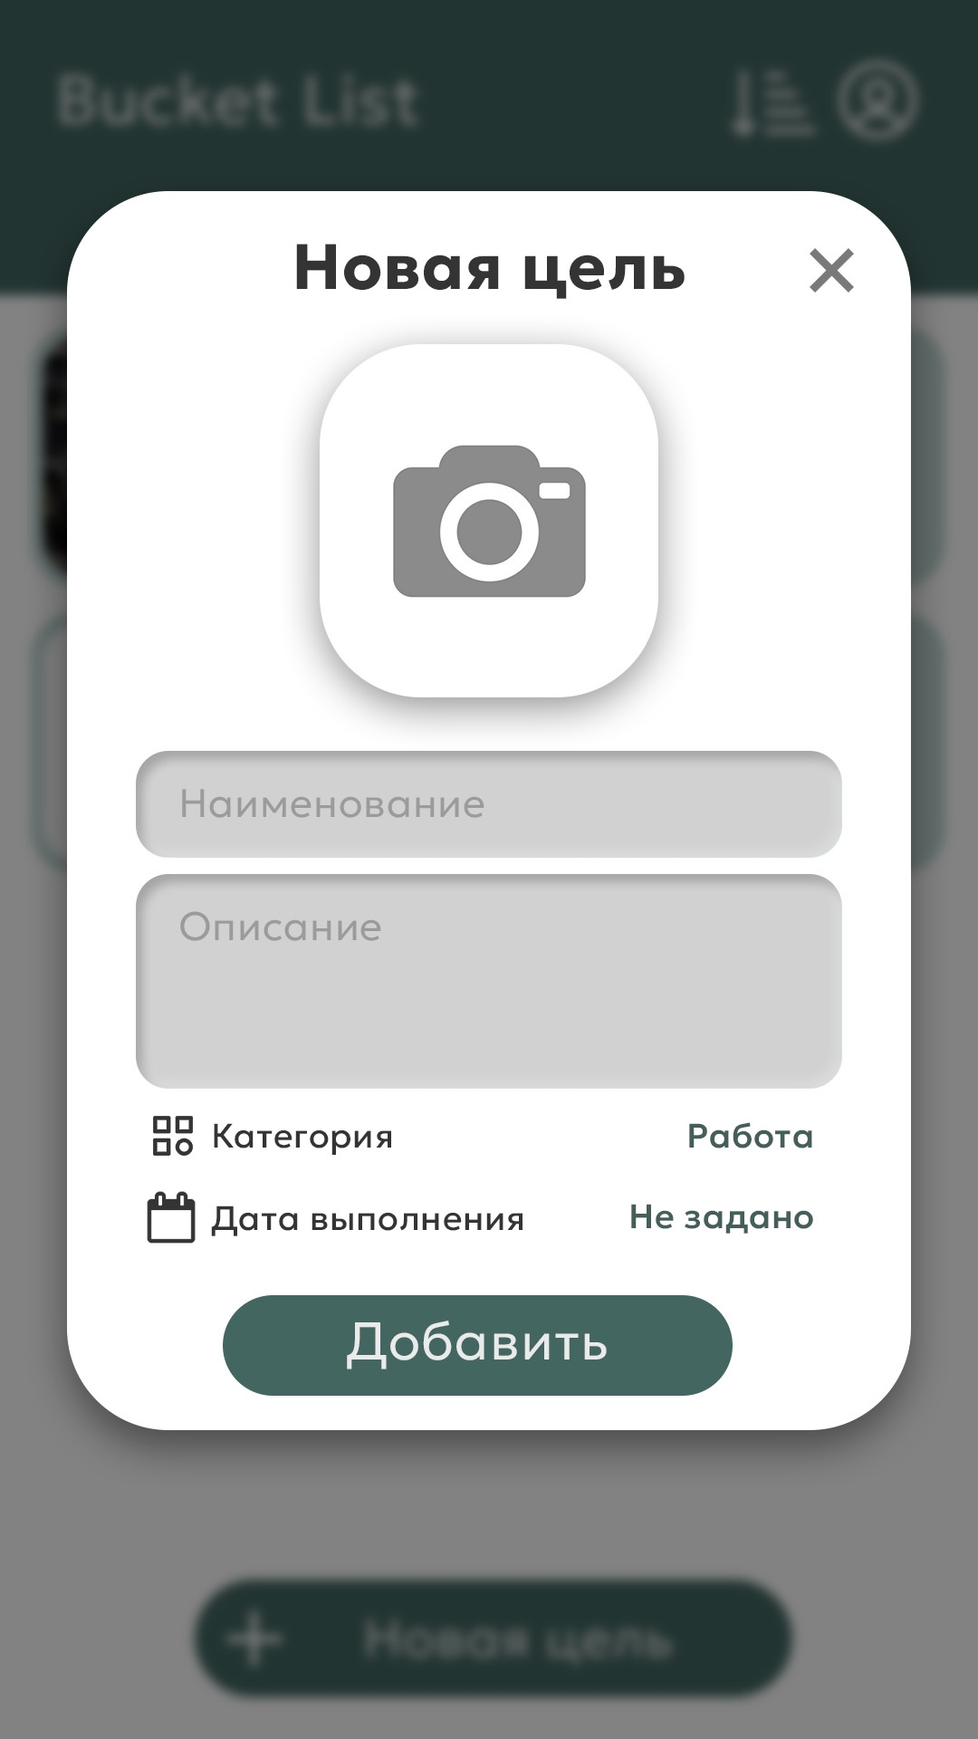
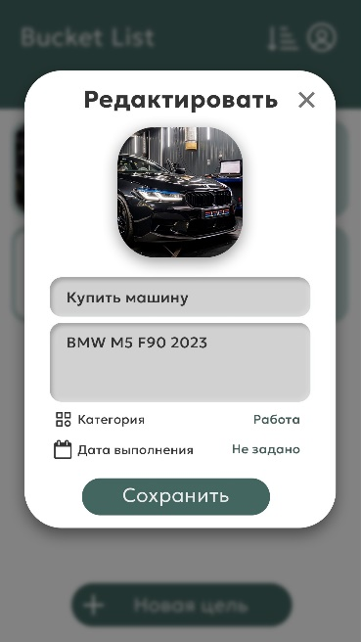
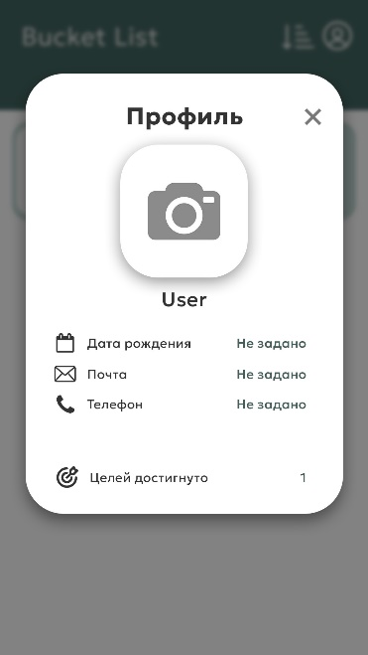
Реализация проекта
Скриншоты текущего варианта реализации
Резюме проекта

Slide 13
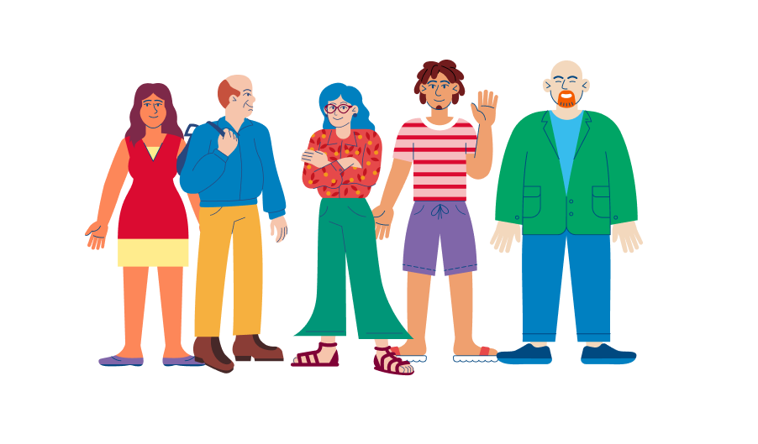
Полученные результаты
Интерфейс простой и интуитивный
Бесшовная синхронизация на всех устройствах
Интеграция с Telegram
Конфиденциальность данных
Весь функционал доступен сразу и бесплатно
Учтены пожелания целевой аудитории
Научились анализировать информацию
Собрали команду и научились работать в ней

Slide 14
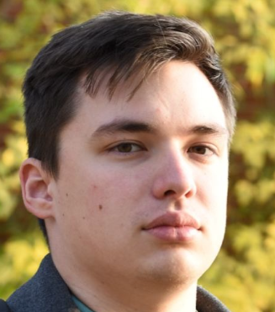
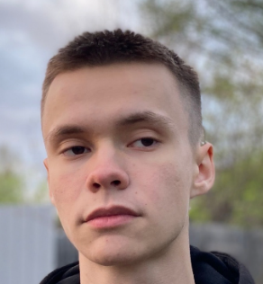
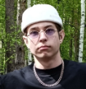
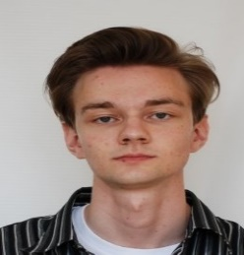
Роли в проекте
Кахидзе Георгий
Тимлид
РИ-130936
https://vk.com/scc_shiga
Литвинов Кирилл
Бэкенд
РИ-130932
Активно и быстро изучил Python
Реализовал функционал в коде
Организовал слаженную работу в команде
Распределил роли между участниками команды
Распределил задания между участниками, следил за их выполнением
https://vk.com/ikiro_ikudzava
Тутуев Андрей
Аналитик
РИ-130932
Предин Максим
Фронтенд
РИ-130942
Провел опрос целевой аудитории
Провел анализ конкурентов
https://vk.com/twotwoev
https://vk.com/painnn_m
Разработал пользовательский интерфейс
Чугунов Тимофей
Проектировщик
РИ-130932
Смирнов Никита
Дизайнер
РИ-130933
Сделал выводы по полученным данным от аналитики
Спроектировал макеты приложения
Занимался установлением целей и задач
https://vk.com/chugunovets
Создал привлекательный и интуитивный дизайн приложения
Создал дизайн презентации
https://vk.com/vonrims_into

Slide 15
Реализация проекта
Демонстрация работы приложения
Резюме проекта

